Slide 1

lenguaje audiovisual
"Análisis de la Aplicación de Edición de Video Filmora: Funcionalidades, Ventajas y Usos"
DOCENTE: ING. LUIS JIMENES
ESTUDIANTES: TAPIA ARCE PAMELA LIGIA MAMANI HUANCA JOSUE ABRAHAM

Slide 2
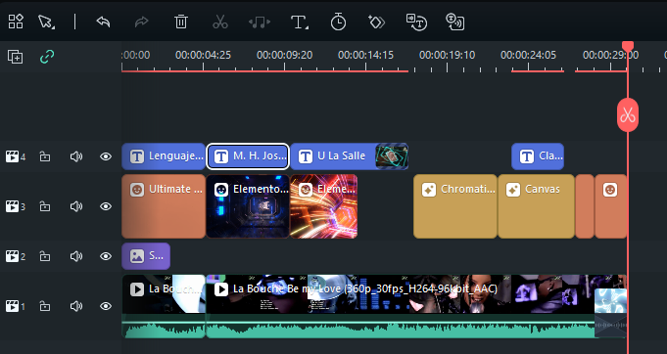
Objetivos
Objetivo principal
Demostrar ventajas y desventajas de la herramienta audiovisual Filmora
Objetivo secundario
Brindar hallazgos con base en un resultado ejecutado

Slide 3
CARACTERISTICAS
ACCESIBILIDAD Y FACILIDAD DE USO
VERSATILIDAD CREATIVA
PRODUCCION DE ALTA CALIDAD
APOYO A LA COMUNIDAD DE CREADORES
EVOLUCION CONTINUA

Slide 4
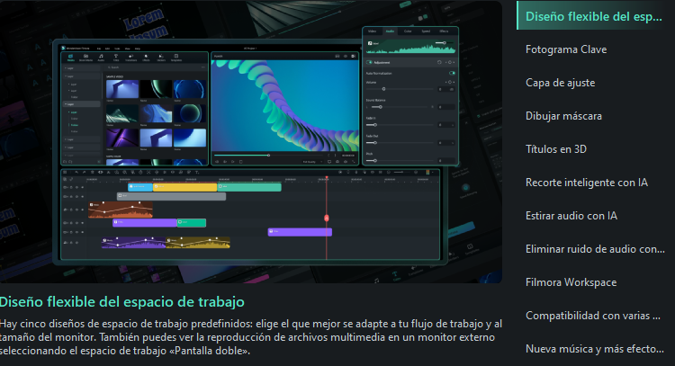
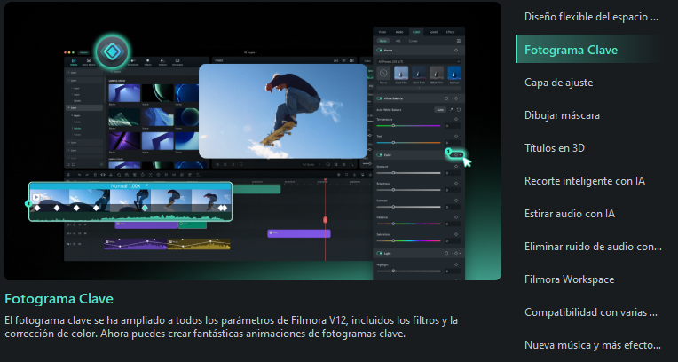

Slide 5
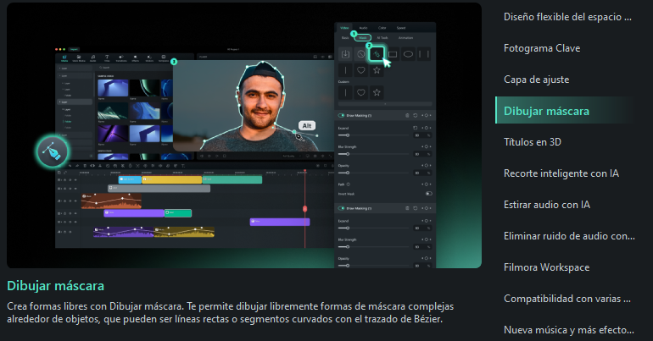
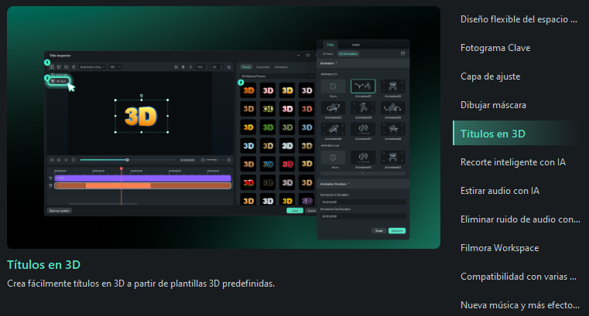

Slide 6
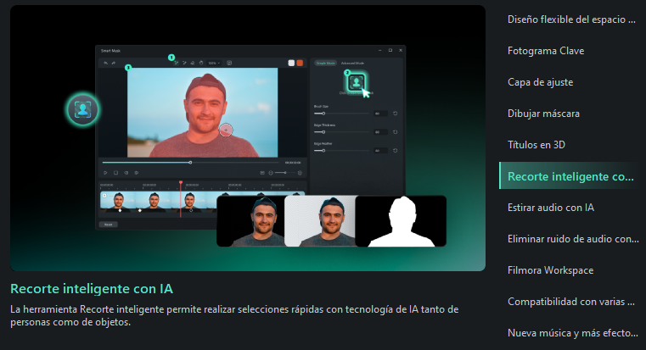
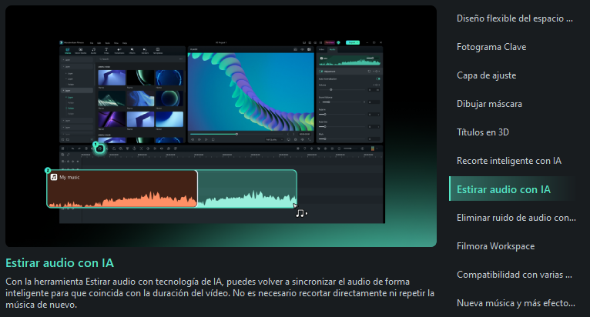

Slide 7
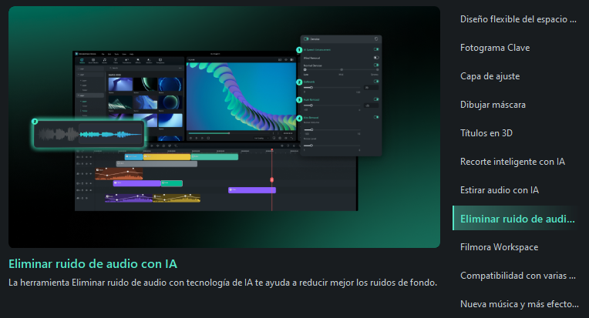
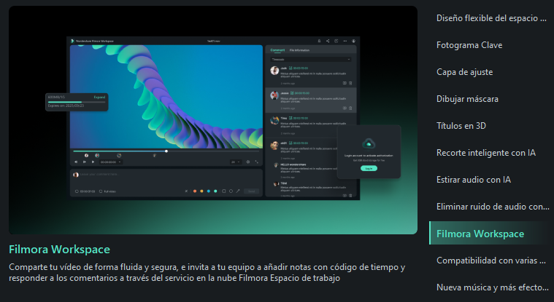

Slide 8
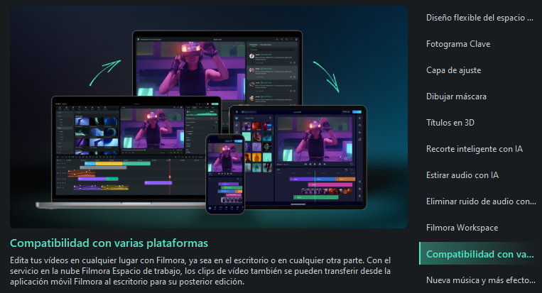
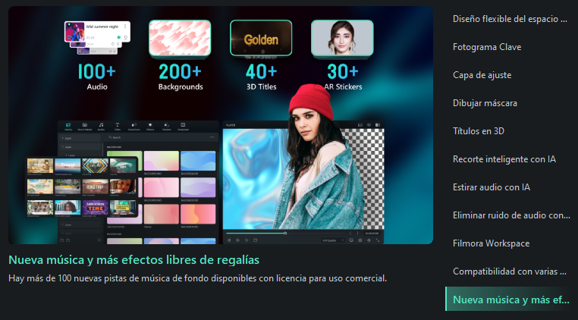

Slide 9
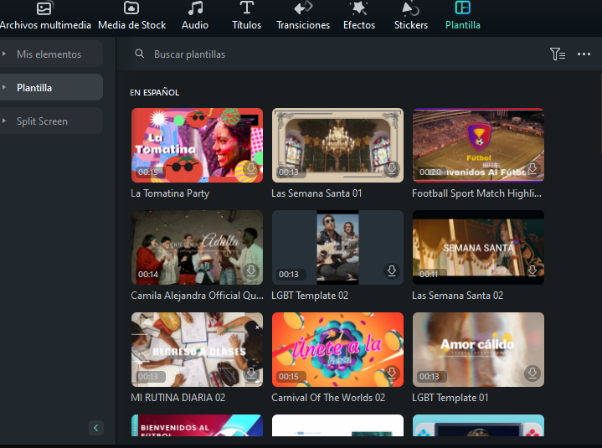
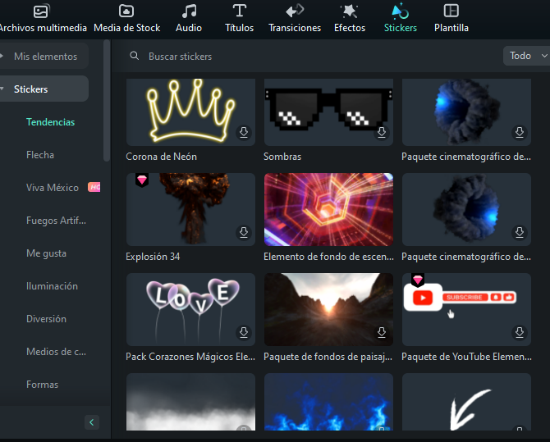

Slide 10
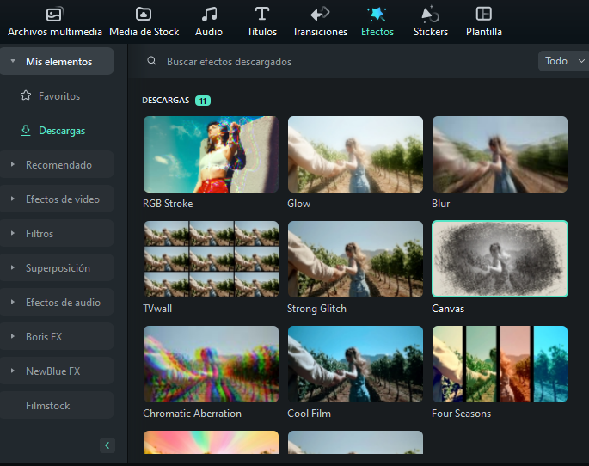
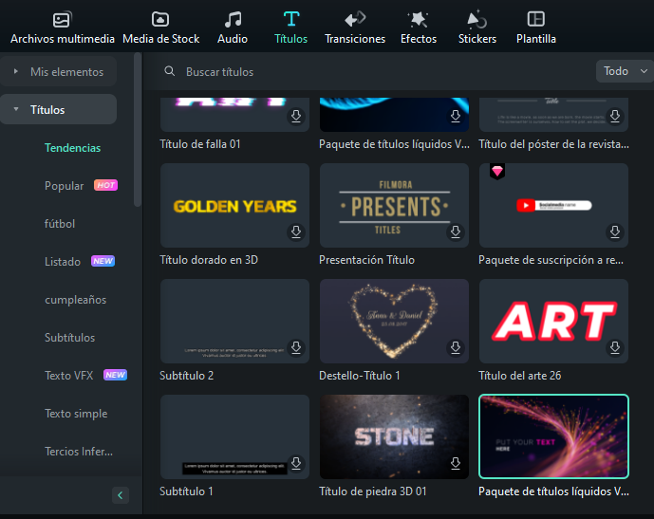

Slide 11
